Slide 1
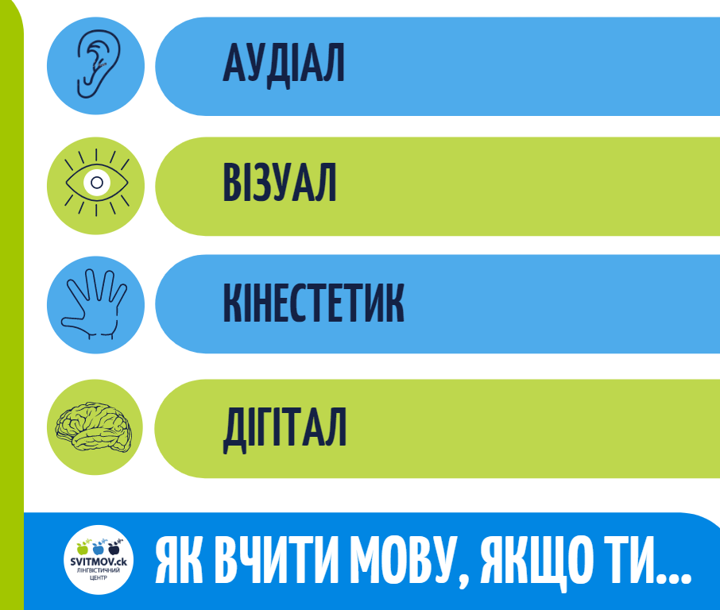
РЕПРЕЗЕНТАТИВНІ СИСТЕМИ СПРИЙНЯТТЯ ІНФОРМАЦІЇ

Slide 2
Згадайте ситуацію, коли ви сприймаєте нову інформацію. Яким чином вам найлегше її отримати: побачивши картинку чи спробувавши щось на практиці, прочитавши текст чи прослухавши аудіо? В контексті навчання та розвитку особистості важливо враховувати індивідуальні особливості кожної людини, зокрема її стилі сприйняття інформації.
Що таке репрезентативні системи?
Кожна людина має 5 каналів сприйняття інформації – зір, слух, дотик, нюх, смак. Проте, в кожного один чи кілька цих каналів буде провідним.
Наприклад, якщо зібрати 5 людей з різними каналами і сказати слово «лимон», хтось в першу чергу згадає жовтий овальний фрукт, хтось – кислий смак, а хтось – відчує під пальцями гладеньку шкірку.
Власне, способи, за допомогою яких людина сприймає та обробляє інформацію, і називають репрезентативними системами.

Slide 3
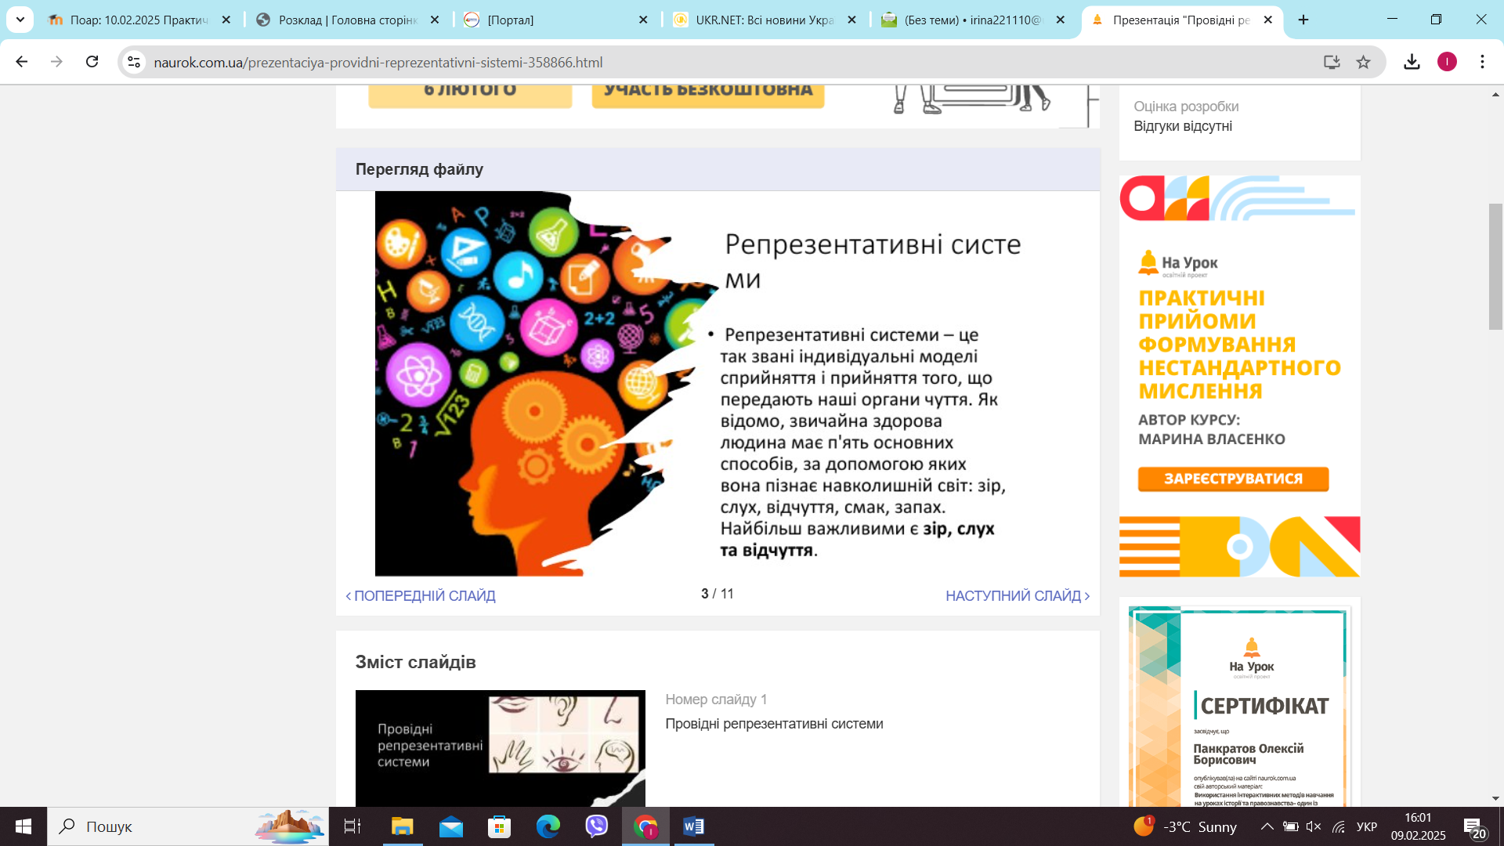
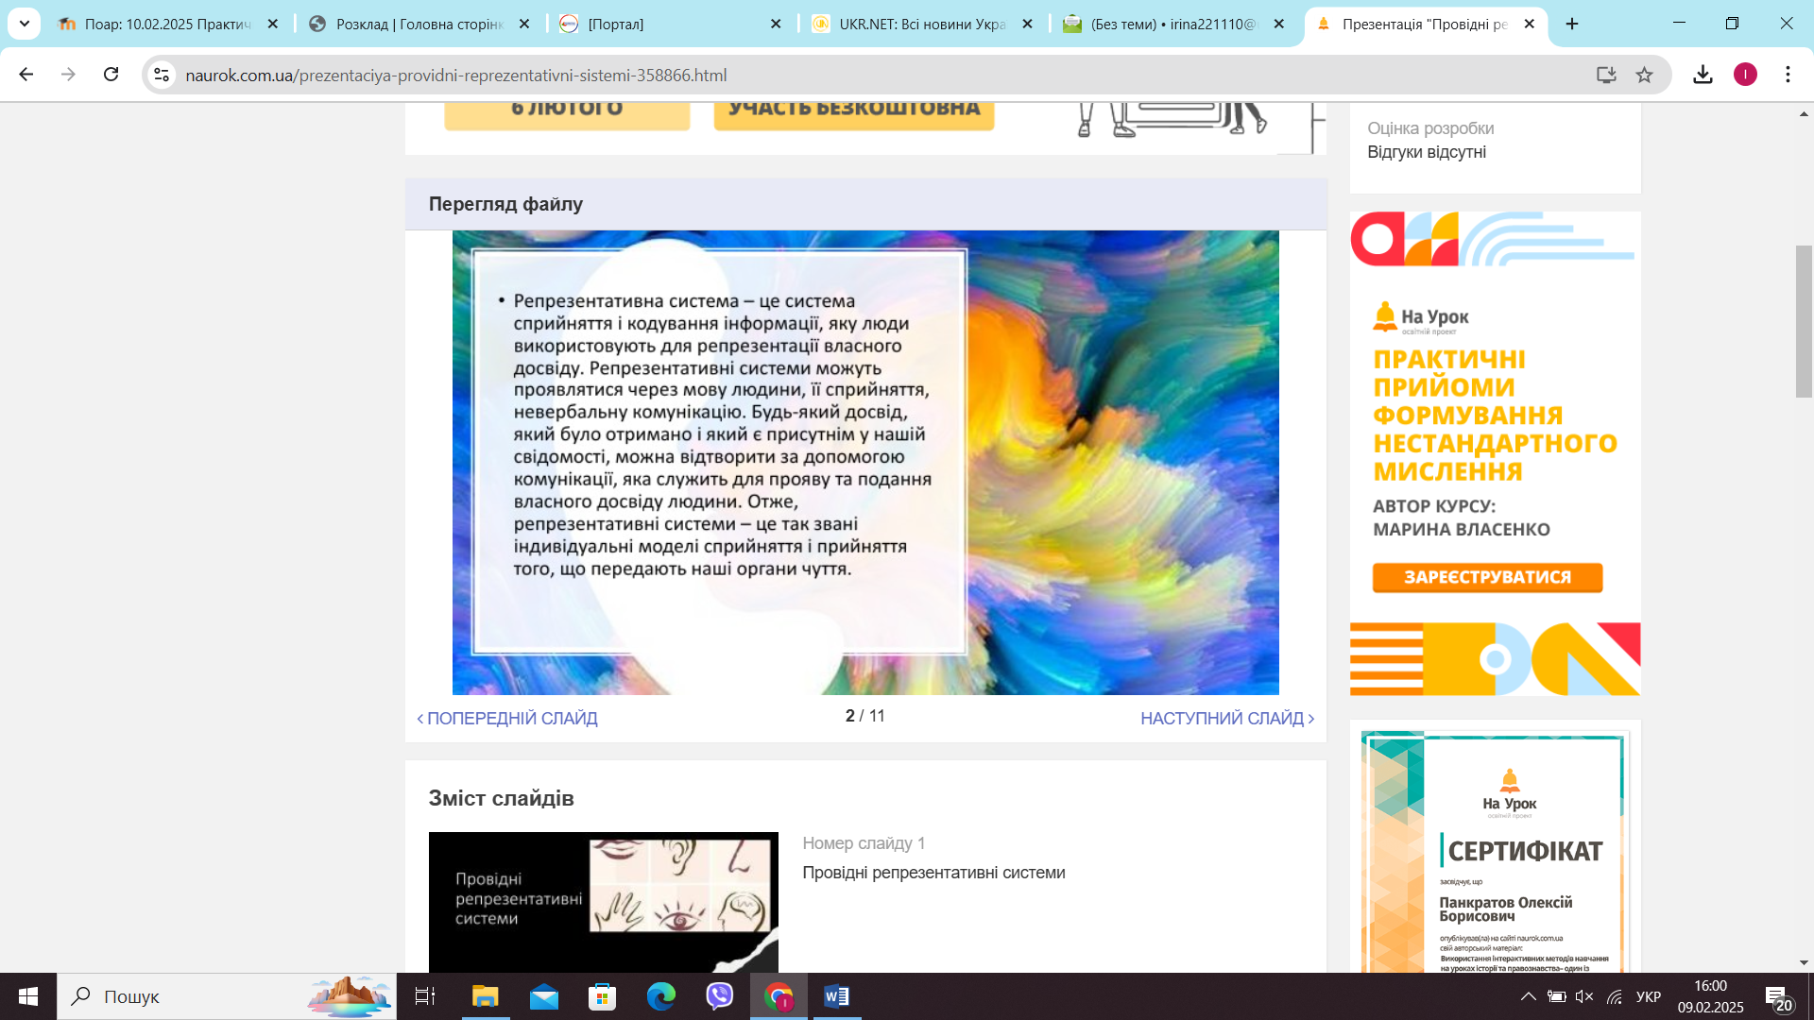
Репрезентативна система (лат. representatio - наочне зображення) - основний, домінуючий спосіб отримання людиною інформації із зовнішнього світу.
Саме репрезентативні системи відіграють визначальну роль у взаємодії людини з навколишнім світом і власною підсвідомістю.

Slide 4
Виділяють 3 основні репсистеми:
візуальна, аудіальна та кінестетична (ВАК).
Деякі фахівці додають до них четверту – дигітальну.
Найперше такий поділ виокремили в середовищі школярів. Та на сучасному етапі розвитку суспільства знання про репрезентативні системи є корисними для спеціалістів різних напрямів, які працюють в моделі «людина-людина». Розуміння особливостей сприйняття інформації співбесідником допомагає коректніше і ефективніше доносити свою думку та легше досягати бажаного результату від діалогу.
Кожній людині притаманні всі репсистеми, але для більшості одна є домінуючою.

Slide 5
Хто вони – візуали, аудіали, кінестетики і дискрети?
Чотири типи людей – чотири способи мислення.
Кожен з них кардинально відрізняється один від одного. Вони по-різному сприймають інформацію:
візуали – картинками,
аудіали – звуками,
кінестетики – тактильними відчуттями,
дискрети – крізь призму логіки (їх у суспільстві найменше).

Slide 6
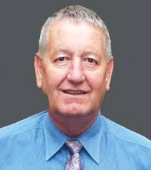
 | Теорію про типи сприйняття інформації висунув Ніл Флемінг (Neil Fleming) у 1987 р., шкільний інспектор з Нової Зеландії. Він спостерігав за різними класами й помітив, що лише деякі вчителі можуть донести інформацію до всіх учнів. Він зробив припущення, що люди по-різному сприймають інформацію за допомогою п’яти чуттів. Стилі навчання VARK Акронім «VARK» розшифровується як «V isual», «A ural», «R ead» і «K inaesthetic» і означає різні стилі навчання, які ми, як люди, маємо під час вивчення нової інформації. Людей ідентифікують за стилем, який вони найбільше ідентифікують під час навчання.
Ніл Дональд Флемінг 19 жовтня 1939 – 16 червня 2022) – новозеландський педагог. Викладав в університетах, педагогічних навчальних закладах і середніх школах.

Slide 7
За результатами статистичного дослідження було виявлено, що серед вибіркової сукупності "Школярі" візуали складають 64% від загальної кількості досліджуваних, кінестетики та діскретики – по 13% та аудіали – 10%. Отже, серед старших школярів переважну більшість складають люди з опорою на зорове сприйняття дійсності.
Серед студентів університету діскретики складають 53%, кінестетики-27%, візуали – 13%, аудіали - 7%.
Отже, у більшості своїй студенти належать до типу людей, що в процесі мислення спираються на логічне осмислення сигналів інших систем. Також більше чверті серед них становлять люди з опорою на відчуття, а кількість людей з опорою на зорове сприйняття скорочується.

Slide 8
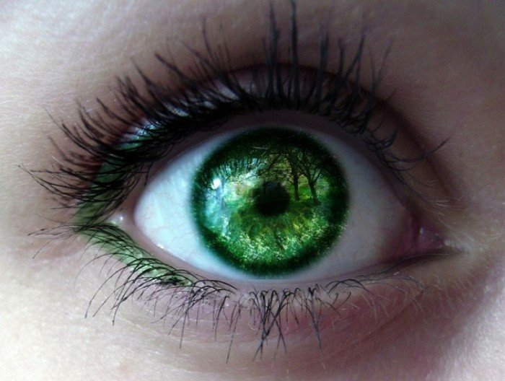
ВІЗУАЛЬНА СИСТЕМА
Візуальна репрезентативна система – це спосіб сприйняття інформації через зорові враження.
Люди, які використовують візуальну систему, найкраще розуміють інформацію за допомогою картинок, діаграм та графіків.
Вони швидко усвідомлюють візуальні деталі та можуть легко утворювати ментальні зображення. Саме такий спосіб сприйняття допомагає їм засвоювати інформацію. Навчаються люди з цією домінуючою системою швидко і легко.
Візуалів легко вирізнити за стилем. Зазвичай вони одягаються яскраво, інколи навіть екстравагантно. Для них одяг, зачіска, аксесуари найперше є проявленням особистості, тому вони багато уваги приділяють зовнішньому вигляду.
У людей з переважаючою візуальною репсистемою пряма постава, активна міміка і жестикуляція. Говорять вони гучно, виразно і швидко. Розповідають через предикати: побачити, подивитися, заглянути, уявити, яскравий, блідий, чіткий, блискучий тощо – тобто ті, що характеризують сприйняття через зір.
Спілкуючись з іншою людиною, вони тримають дистанцію.

Slide 9
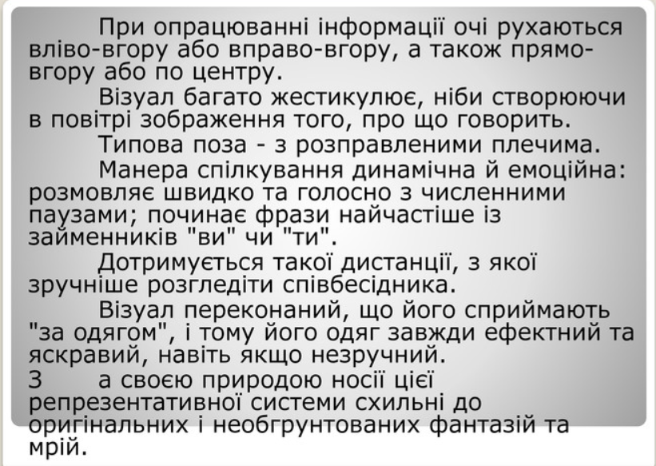
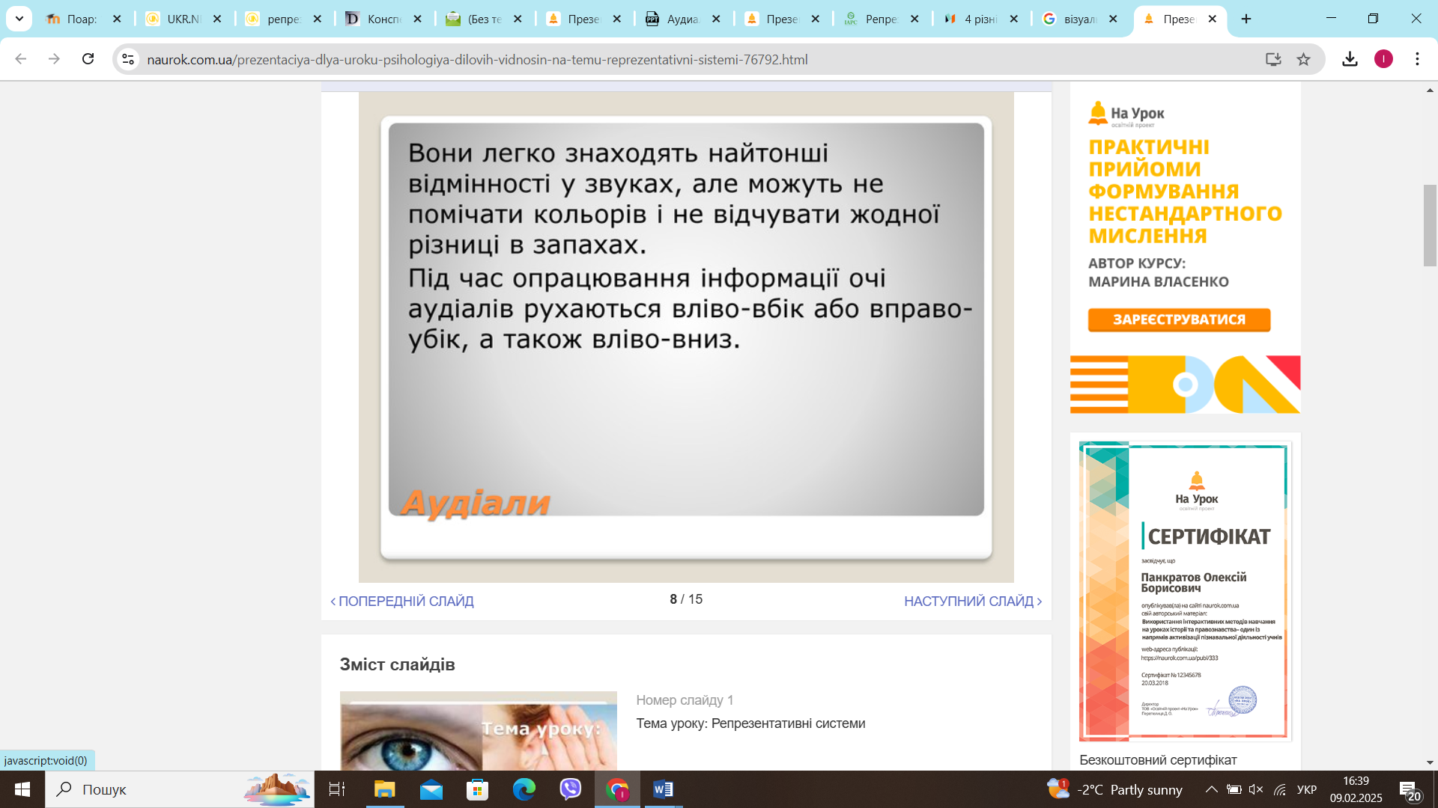
Сильні сторони візуала
• Жива уява
• Образне мислення
• Спостережливість
• Охайність
• Естетичний смак
• Розвинена зорова пам’ять.
Слабкі сторони візуала
• Складно сприймають інформацію без наочного супроводу
• Надміру переймаються своїм виглядом
• Надмірну увагу приділяють зовнішності інших

Slide 10

Аудіальна система
Аудіальна репсистема, навпаки, базується на слуховому сприйнятті. Люди, які її використовують, найкраще розуміють інформацію через звуки, мелодії та ритм. Вони легко утворюють ментальні аудіозаписи та здатні запам’ятовувати розмови чи інші аудіальні деталі.
Аудіали зазвичай байдужі до зовнішнього вигляду. В поведінці дана репсистема проявляється схрещеними на грудях руками та нахилом убік голови. Людина наближає вухо ближче до співбесідника, і при цьому опускає очі в підлогу. Так вона намагається найкраще почути інформацію.
Люди з домінантною аудіальною репсистемою чудові оратори. Вони ідеально володіють своїм голосом, тому мова їх мінлива і може змінюватися від виразного гучного тону до тихої неспішної розмови. Предикати, характерні для аудіалів: говорити, слухати, чути, гучно, тихо, мелодійно, переливчасто, спів, шепіт та інші.

Slide 11
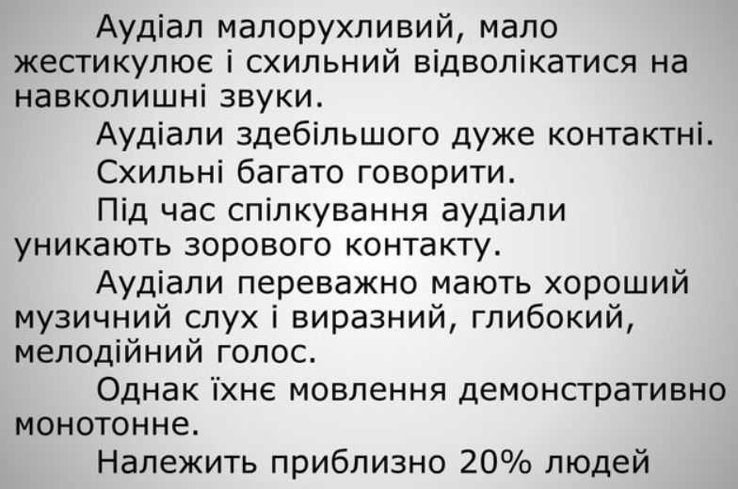
Аудіали – люди, які інформацію із зовнішнього світу сприймають переважно через слуховий канал. Їм подобається слухати.
З-поміж аудіалів багато фанатів музики. Люди з таким сприйняттям інформації - хороші психологи, музиканти, лектори.
Сильні сторони аудіала | Слабкі сторони аудіала
• Чіткість у висловлюваннях • Комунікативність • Розвинене вербальне мислення • Розвинена словесна пам’ять • Багатий словниковий запас. | • Складно сприймають інформацію у знаковій, графічній і символьній формах • Погано запам’ятовують інформацію, якщо не проговорили її вголос • Відчувають постійну потребу спілкуватися • Сприймають відмову спілкуватися як холодність або погане ставлення до себе

Slide 12

КІНЕСТЕТИЧНА СИСТЕМА
Кінестетична репсистема передбачає сприйняття через дотик та рух. Люди з цією домінуючою системою найкраще розуміють інформацію через фізичний контакт, рухи та відчуття. Вони запам’ятовують інформацію краще, коли вона пов’язана з фізичним досвідом. Навчаються кінестети повільно, зате якісно і надовго запам’ятовують інформацію.
Зовнішній вигляд у них може бути невиразним, адже для кінестетів найважливіше, щоб їм було комфортно. Часто у них похилі плечі, а тулуб дещо нахилений уперед. Оскільки для цих людей важливі доторки, їх легко впізнати за тим, що вони часто торкаються обличчя чи поправляють волосся. З іншою людиною вони будуть намагатися зменшити дистанцію і при наявності дозволу, можуть класти руку на плече, обійняти тощо.
Мова у кінестетів повільна, голос м’який. Вони часто використовують предикати: відчуваю, торкаюсь, почуваюсь, холодний, гарячий тощо.

Slide 13
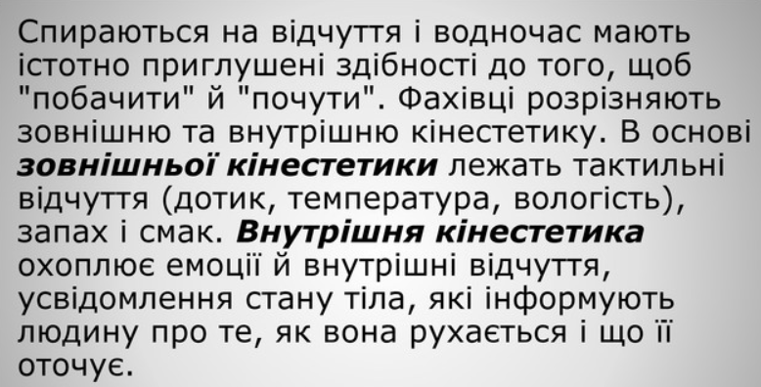
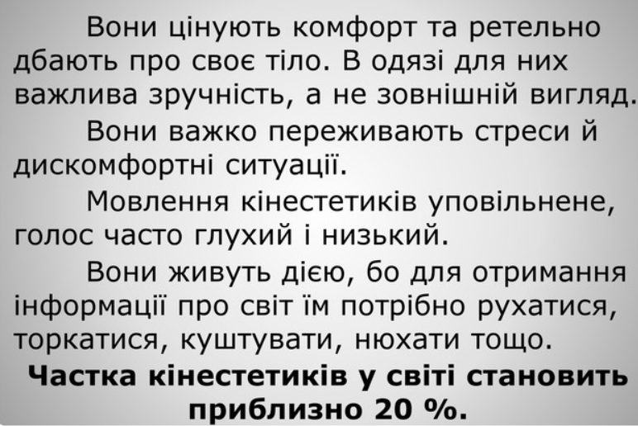
Сильні сторони кінестетика | Слабкі сторони кінестетика
• Розвиненість інтуїції • Чутливість • Миловидність, пластичність у рухах • Розвинена рухова пам’ять • Часто мають рухову й спортивну обдарованість. | • Сприймають зорову й словесну інформацію в русі • Концентрація та увага активізується в русі • Мають надчутливе тіло – їм постійно щось коле, тисне, заважає • Часто нудьгують і почуваються «хворими», якщо немає рухової або тактильної стимуляції

Slide 14
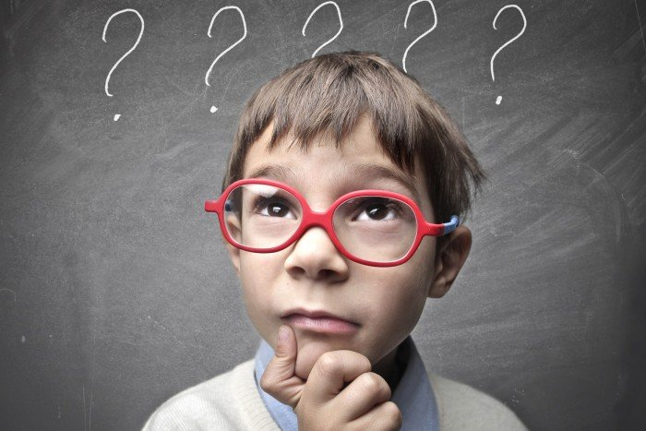
Дигітальна
система
Дигітальна система
Люди з дигітальною системою можуть легко аналізувати та збирати інформацію, використовуючи логічне мислення та аналітичні навички. Навчаються вони через наявність інструкції та алгоритмів.
Дигітальна система – це спосіб сприйняття інформації через логіку.

Slide 15
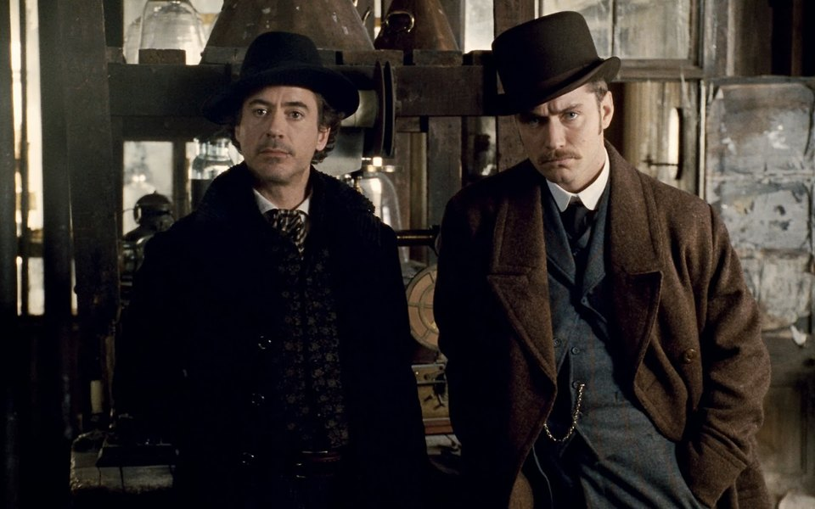
Вважається, що дигітальна репсистема не є вродженою. Вона розвивається у людини, коли під впливом певних подій, та блокує у собі емоції і починає покладатись виключно на розум і логіку. Відповідно, дигіталів можна впізнати за захисними позами, відсутністю зорового контакту зі співрозмовником, різкими рухами. Вони обирають функціональний одяг, а з іншими людьми тримають дистанцію «чим далі, тим краще».
Голос у дигіталів невиразний, мова монотонна. Характерними є предикати: логічно, раціонально, інформація, знання, науковий підхід, база даних, аналіз, дослідження, доказовість та подібні.
Сильні сторони | Слабкі сторони
• Розвиненість логіки • Абстрактне мислення • Логічна пам’ять • Аналітичні здібності • Уміння відсторонитися • Неупередженість • Розсудливість | • Замкнутість • Надмірна прямота у висловлюваннях • Скупість на жести й похвалу • Надмірний самоконтроль • Показна байдужість • Слабке усвідомлення власних почуттів і переживань • Невпевненість у собі в міжособистісних взаєминах

Slide 16
